Slide 1
Forebyg sygefravær!
- Men hvordan?
Jesper Kristiansen
Seniorforsker
Webinar om sygefravær på offentlige arbejdspladser
7. december 2022

Slide 2
Facts om sygefravær
Hver dag er 3,6% af lønmodtagerne sygefraværende
Svarer til 8,5 dages sygefravær per fuldtidsansat pr. år.
Svarer til 66.000 fuldtidsstillinger.

Slide 3
Facts om sygefravær
Inden for et år:
33% har ikke været sygefraværende.
52,5% har haft en kortere sygefravær (1-7 dage).
5,6% har været sygefraværende i længere tid (>30 dage).

Slide 4

Hvilke værktøjer har arbejdspladsen til at forebygge sygefravær?

Slide 5
Illness Flexibility Model (IFM) – de individuelle faktorer
Beslutning om:
a) Sygemelding
b) Tilbage til arbejdet
Motivation
Arbejds-evne
?
Kapacitet
Helbred

Slide 6
Illness Flexibility Model (IFM) – de individuelle faktorer
Beslutning om:
a) Sygemelding
b) Tilbage til arbejdet
Beslutning om:
a) Sygemelding
b) Tilbage til arbejdet
Motivation
Motivation
Arbejds-evne
Arbejds-evne
Kapacitet
Kapacitet
Helbred
Helbred
Helbred

Slide 7
Illness Flexibility Model (IFM) – arbejdspladsens rolle
Beslutning om:
a) Sygemelding
b) Tilbage til arbejdet
Motivation
(De)motive-rende faktorer
Arbejds-evne
Arbejdsmiljø
Krav i arbejdet
Kapacitet
Tilpasnings-muligheder
Helbred

Slide 8
Illness Flexibility Model (IFM) – arbejdspladsens rolle
Beslutning om:
a) Sygemelding
b) Tilbage til arbejdet
(De)motive-rende faktorer
Motivation
Arbejds-evne
Arbejdsmiljø
Krav i arbejdet
03
Kapacitet
Følelsesmæssige krav
Tilpasnings-muligheder
Helbred

Slide 9
Illness Flexibility Model (IFM) – arbejdspladsens rolle
Beslutning om:
a) Sygemelding
b) Tilbage til arbejdet
(De)motive-rende faktorer
Motivation
Arbejds-evne
Arbejdsmiljø
Krav i arbejdet
Kapacitet
Fysiske krav (tunge løft, akavede arbejdsstillinger)
Tilpasnings-muligheder
Helbred

Slide 10
Illness Flexibility Model (IFM) – arbejdspladsens rolle
Beslutning om:
a) Sygemelding
b) Tilbage til arbejdet
(De)motive-rende faktorer
Motivation
Arbejds-evne
Arbejdsmiljø
Krav i arbejdet
03
Kapacitet
Negative handlinger, fx mobning
Tilpasnings-muligheder
Helbred

Slide 11
Illness Flexibility Model (IFM) – arbejdspladsens rolle
Beslutning om:
a) Sygemelding
b) Tilbage til arbejdet
”Kulturer”, fx:
Fravær
Forpligtelse over-for kolleger, borgere, etc.
(De)motive-rende faktorer
Motivation
Arbejds-evne
Arbejdsmiljø
Krav i arbejdet
Kapacitet
Ledelseskvalitet
Tilpasnings-muligheder
Social kapital
Retfærdighed
Anerkendelse
Helbred
…og andre faktorer

Slide 12
Hvordan forebygge sygefravær?
Arbejdsmiljøet spiller en rolle for sygefravær – på mange måder!
Ikke nogen ‘one-size-fits-all’ løsning.
Både forebygge og håndtere sygefravær.
‘Bredspektret’ indsats.
Hav langsigtet perspektiv.
Gå systematisk til værks.

Slide 13
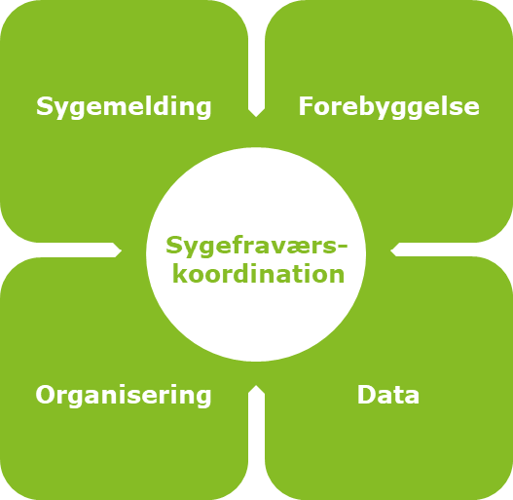
Systematisk sygefraværsindsats
‘Indsatsmodellen’
Deloitte, 2019.

Slide 14
Tak for opmærksomheden!

